Slide 1
“POR AQUÍ ES UN CAMINO…”
VAMOS A COMPARTIR NUESTRAS EXPERIENCIAS, LOGROS, TROPIEZOS Y DESCUBRIMIENTOS.
Jorge Astudillo Muñoz
CMC CHILE, 2022

Slide 2
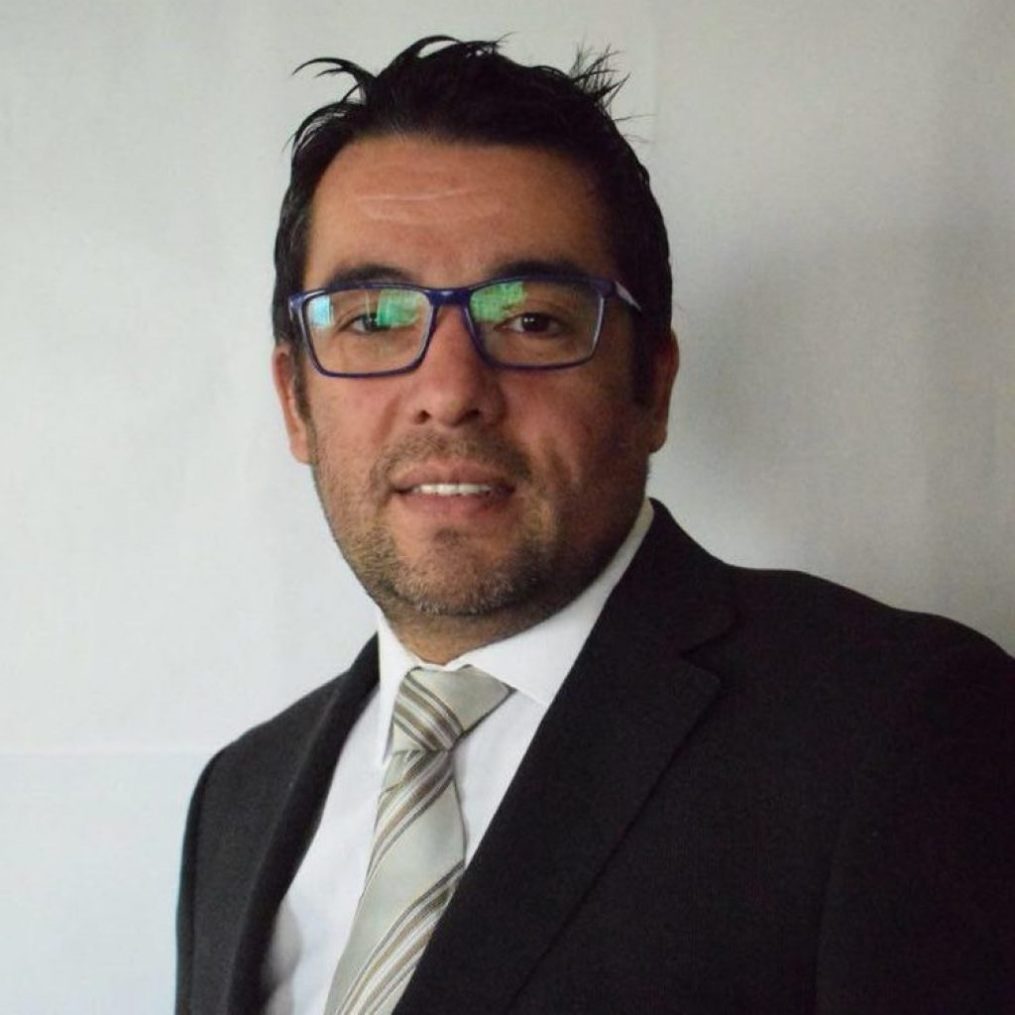
¿Qué tipo de liderazgo se necesita hoy en día en el Mantenimiento y la Gestión de Activos?
Jorge Astudillo Muñoz
Gerente Gestión de Activos / Engie jastudillo2701@gmail.com

Slide 3
INDICE
Contexto y desafíos actuales
01
Determinar cuáles son las condiciones actuales para enfrentar con el liderazgo.
Expectativas del liderazgo actual
02
Estudio de lo que se espera de los líderes en mantenimiento y gestión de activos.
Características del liderazgo actual
03
Describir las habilidades necesarias para cubrir los desafíos actuales
Recomendaciones aplicadas
04
En base a la experiencia, cómo aplicar las características que se requieren en la actualidad en el liderazgo.

Slide 4
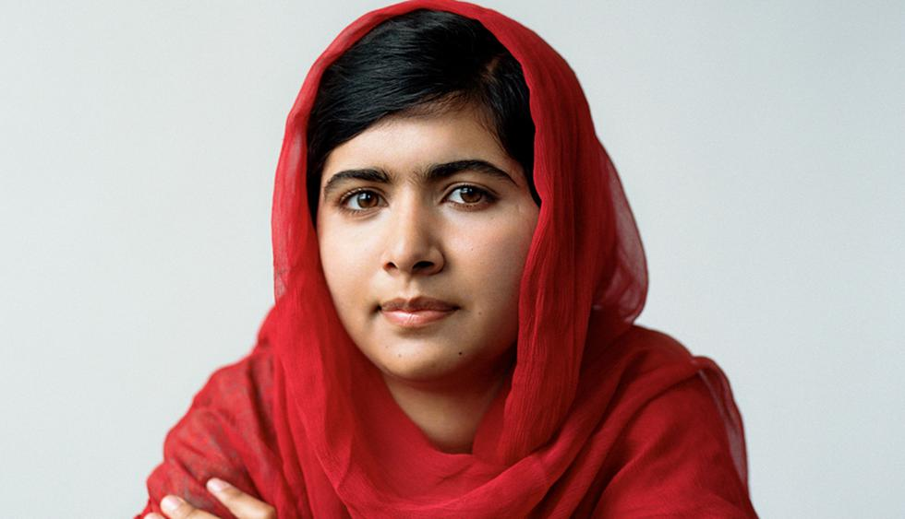
Definición de Liderazgo
Richard L. Daft define en su libro “La experiencia del liderazgo” al liderazgo como una relación de influencia entre un líder y sus seguidores en la que se pretende generar un cambio y llegar a resultados reales que reflejen los propósitos compartidos.
¿El líder nace o se hace?
“Nuestras palabras pueden cambiar el mundo entero, porque estamos juntos, unidos por la causa de la educación.”
-Malala Yousafzai –

Slide 5
Contexto y desafíos
77%
De los CEO de las empresas, se tendrá un rendimiento en el mediano plazo mejor, se debe enfocar en proteger y desarrollar el negocio principal, Generar estímulos para el futuro y Ser más flexibles. A través de la Transformación Digital y Estrategia con Propósito.
Mundial
Perspectiva y políticas mundiales.
Globalización, considera los campos de la actividad humana en economía, cultura, política, ecología, etc.
Aumento sostenido de los costos por crisis social, guerras y pandemia
Empresa
Incertidumbre sobre el futuro
Gestión financiera exigida
Regulaciones y cumplimiento normativo mas exigentes
Se solicita eficiencia con recortes de presupuestarios
Activos
Cambios acelerados de la Tecnología, la automatización, ciberseguridad
Dificultad en integrar personal con competencias
Mayores requerimientos de información y datos
Personal con mayores exigencias de beneficios y con una alta rotación
Notes:
Empresas con mayores exigencias en eficiencia
- Bajar los
- Dueños
- Tecnología que cambiante

Slide 6
Expectativas del liderazgo actual
Mirada propia dentro de Gestión de Activos y Mantenimiento
Papelera
Energía
Hoy se requiere liderazgo centrado en las personas, saber escuchar y no imponer ideas.
Se necesitan liderazgos que tengan la capacidad de conectar personas, procesos y tecnología, acompañado de una Visión clara.
Minería
Servicio Publico
Liderazgo que permita desafiarse alienado con la estrategia, trabajar colaborando y articulando con su equipo de trabajo.
Los lideres del futuro deben aprender a conocer al equipo de trabajo, capacitándose continuamente y perder el miedo
Refinería
Alimentación
El Liderazgo deber ser eficiente y efectivo, tomando decisiones a tiempo, enfocado en la seguridad de las personas.
Un liderazgo con claridad de los objetivos que tiene el equipo, establecer una estrategia que sea ejecutable.

Slide 7
Expectativas del liderazgo actual
Mirada Áreas Relacionadas
Abastecimiento
Recursos Humanos
Cumplan las normativas internas.
Desarrollar buenas bases técnicas
Informen los requerimientos con anticipación
Sepan declarar la necesidad del personal en perfiles de cargo
Evalúen las competencias del personal
Control de Gestión
Tecnología Información
Tengan conocimiento de finanzas y contabilidad básicas.
Desarrollen Innovación.
Que adopten la tecnología
Operaciones
Ingeniería y Proyecto
Tengan una comunicación fluida
Cumplan la normativa.
Ante requerimiento sepan argumentar las necesidades
Anticiparse en sus necesidades.
Comprender equilibrio costo y calidad
Comercial
Agregar valor a las propuestas desde la parte técnica.
Estar en conocimiento de los acuerdos con clientes
Seguridad y Medio Ambiente
Compromiso con la seguridad del personal.
Anticiparse a los riesgos o acciones inseguras

Slide 8
Expectativas del liderazgo actual
Mirada de expertos y consultores
Un líder inspirador que fije el rumbo con objetivos claros, aprovechando los talentos de cada miembro del equipo. Que confíe y delegue, estando disponible para seguimiento y apoyo. ¡Que reconozca los logros y celebre!
El líder posea las aptitudes de capacidad de tener una mente abierta, ser de carácter proactivo, aceptar transitar por la incertidumbre y lograr reducirla y finalmente sea alguien que este interesado en aceptar retos de alto nivel.
El liderazgo del día de hoy, posicionado primero desde el área de mantenimiento, se deben entender los procesos buscar ser eficaz y eficiente en la utilización de recursos, ¡que agreguen valor y estén alineados con los objetivos del negocio (visión del proceso de gestión de activos)!
El liderazgo, de los gestores de activos es dar visibilidad a los resultados, tomar la iniciativa e innovar, de la mano de los datos y de la incorporación de nuevas tecnologías digitales que permitan mejorar las decisiones para maximizar el resultado del negocio como un todo.

Slide 9
Características del liderazgo actual
Habilidades de Comunicación
Aprendizaje continuo
.
Adelantarse a los problemas
Empatía
Capacidad adaptativa
Agente de cambios
Inteligencia Emocional
Toma de decisiones

Slide 10
Características del liderazgo actual
Aprendizaje Continuo
Coaching
Apoyar al equipo de trabajo en el desarrollo, en primera instancia conocer los procesos internos de la empresa (otras áreas inclusive).
Benchmarking
Realizar visitas a otras industrias para buscar buenas practicas, da lo mismo el tipo de industria sino buscar quien lo hace mejor para el proceso a revisar.
Evaluar las competencies
Revisar en forma continua las competencias del personal y el propio, para luego desarrollar un plan de mejora ante brechas.
Explorar nuevas tecnologías y metodologías
Desarrollar la innovación en búsqueda de optimizar los procesos, pilotos y aperturas a iniciativas de otras áreas.

Slide 11
Características del liderazgo actual
Capacidad Adaptativa
Flexibilidad
Nuevas condiciones laborales, como el teletrabajo. Como se desarrolla el mantenimiento de los activos con las nuevas tecnologías.
Colaboración
Eliminar el trabajo en parcelas, trabajar en proyectos que nos relacionen a otras áreas y realidades dentro de la empresa.
Ceder
Muchas veces en mi área voy a tener que ceder, para que la organización gane. Utilizar la herramienta de la estandarización
Mentalidad abierta
Dar espacio a la innovación y aceptar mejoras, en acciones correctivas ACR y en preventivas revisiones internas como auditorias.

Slide 12
Características del liderazgo actual
Adelantarse a los problemas
Evaluación de Riesgos
Utilizar alguna metodología para evaluar los riesgos, considerar aspecto de integridad de los activos y relacionados en los procesos
Plan de contingencia
Tener preparados planes de acción ante problemas, definidos en los riesgos. Considerarlo en la estrategia de mantenimiento.
Estar revisando el negocio
Anticiparse a las necesidades de los clientes, tanto internos como externos.
Planificación
Dentro de las planificaciones de actividades se deben considerar acciones ante potenciales problemas, como falta de recursos.

Slide 13
Características del liderazgo actual
Toma de decisiones
Estar informado
Solo tomar decisiones con datos e información valida, no aceptar apreciaciones o ideas propias de quien lo solicita.
Reconocer mis limitaciones
Tomar en cuenta nuestras emociones, el conocimiento técnico y del negocio. Tener buenas redes para buscar ayuda.
Tener menos opciones
En forma anticipada eliminar opciones que no sean viables desde el principio. Un ejemplo son las inversiones
Alineado a negocio
Estar alineado a los objetivos, los valores y conectado con el presente de la compañía

Slide 14
Características del liderazgo actual
Habilidades de Comunicación
Escuchar
No solamente escuchar las necesidades y problemas del equipo de trabajo, sino también de las áreas relacionadas
Sinceridad
La sinceridad genera rapidez. Cuando las ideas no se ocultan, sino que se exponen abiertamente, pueden solucionarse o mejorarse y convertirse en acciones. Ejemplo antes fallas.
Preguntar
No tienes que tener todas las respuestas. Se deben lograr entender el objetivos y alcance de proyectos, tareas o planes de acción.
Elegir el medio correcto
Utiliza tu percepción para acercarte a la gente de la manera correcta, por ejemplos las responsabilidades en un procedimiento.

Slide 15
Características del liderazgo actual
Empatía
Reconocimiento
Desarrollar nuestra capacidad de reconocimiento, esto es valorar lo que tenemos con nuestros equipos y dar las gracias por ello
Eliminar prejuicios
Intenta no culpar a los demás en forma anticipada, por condiciones del pasado o por el equipo de trabajo que participa.
Colaboración
Intentar hacerse participe en proyectos con otras áreas, para comprender las realidades de los demás.
Mostrar interés
Escuchar los problemas de otras áreas y tomar acciones para colaborar.

Slide 16
Características del liderazgo actual
Agente de Cambio
Nuevo Contexto
Se incorporan la Ética, Inclusión, nuevos dueños, cambios organizacionales, alta rotación del personal, nuevas exigencias del personal
Identificar personal clave
Uno no esta solo, se deben identificar quienes estén dispuestos a aprender cosas nuevas, quienes tengas capacidad de observación y análisis.
Aprende a hablar distintos idiomas
Se debe comprender y adoptar un lenguaje de los niveles estratégicos. ¿Cómo entendernos que debemos ser agentes del cambio?
El ejemplo
El cambio nace con el ejemplo, no con la opinión.

Slide 17
Características del liderazgo actual
Inteligencia Emocional
Emociones propias
Realizar un autoconocimiento actual. Determinar las fortalezas y puntos de mejora.
Percibir y comprender las emociones de los miembros de los equipos de trabajo. Evaluar las potencialidades virtudes y defectos de cada integrante del equipo de trabajo. Asignar tareas y cargas de trabajo de acuerdo a sus capacidades.
Comprender el contexto social y económico actual, como las consecuencias del COVID.
Emociones ajenas

Slide 18
CONCLUSIONES

Slide 19
Características del liderazgo actual
Equilibrio del ser
Física
Actividad física, como deporte para mantenerse en forma
Espiritual
Buscar un centro con nuestros valores, puede ser a través de la música, la religión, o la literatura.
Mental
Principalmente mantenerse activo estudiando, desarrollando el pensar en forma analítica.
Ocio/Social
Nuestras relaciones con otros y actividades de esparcimiento.

Slide 20
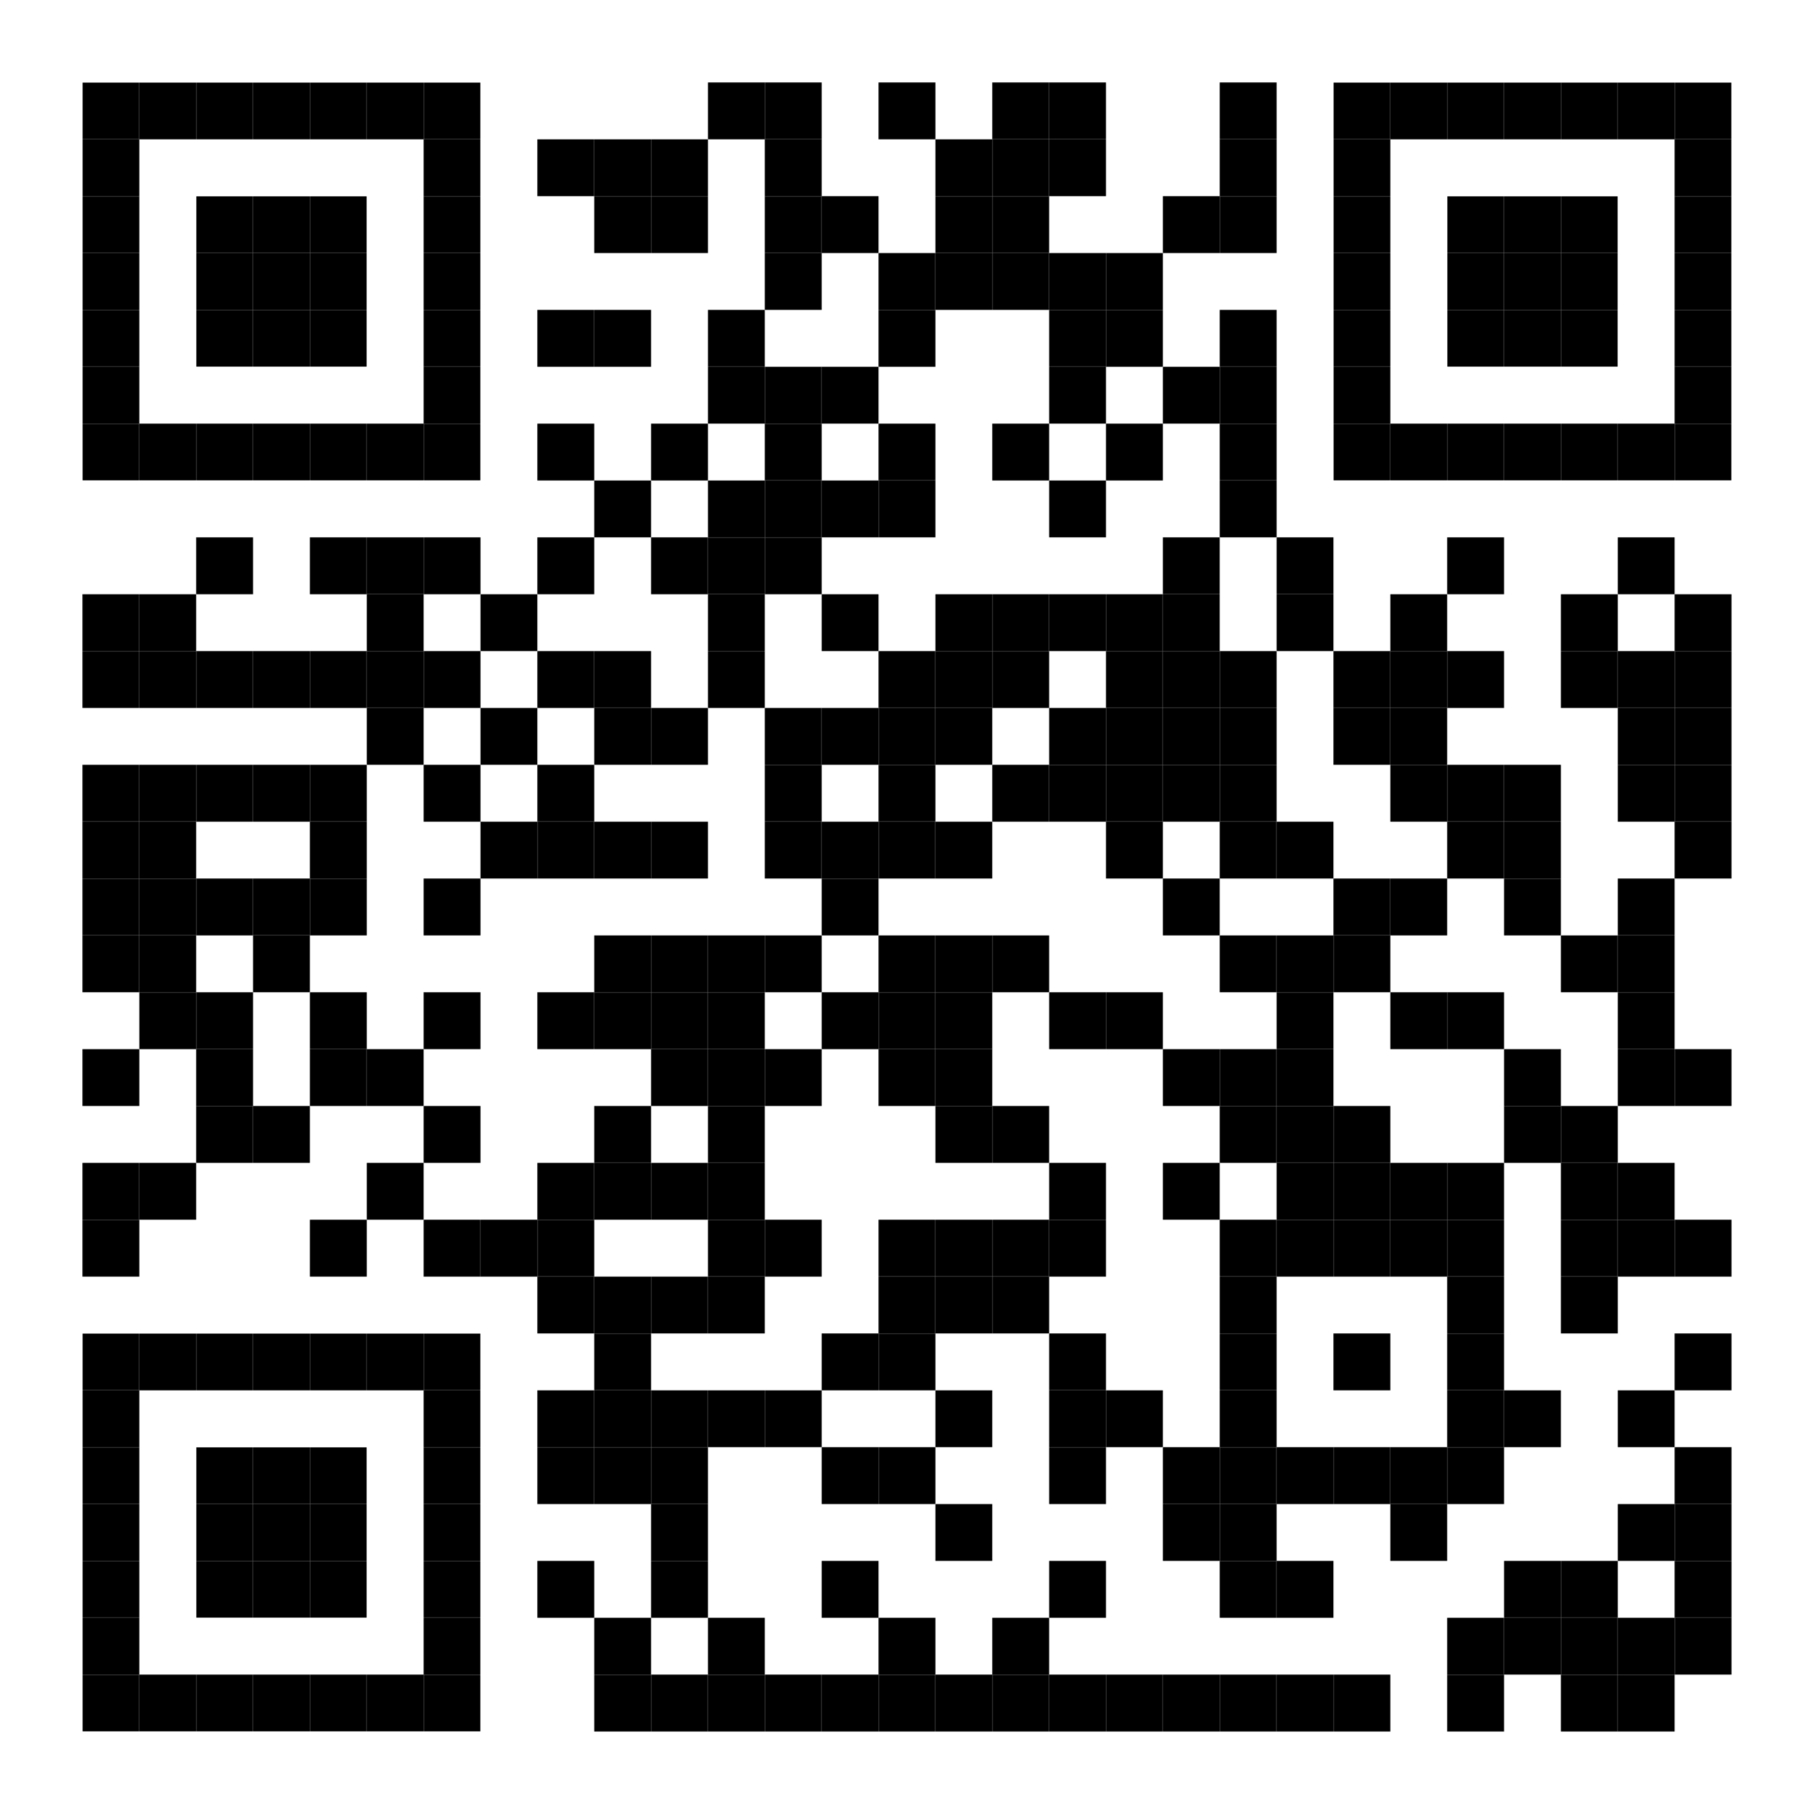
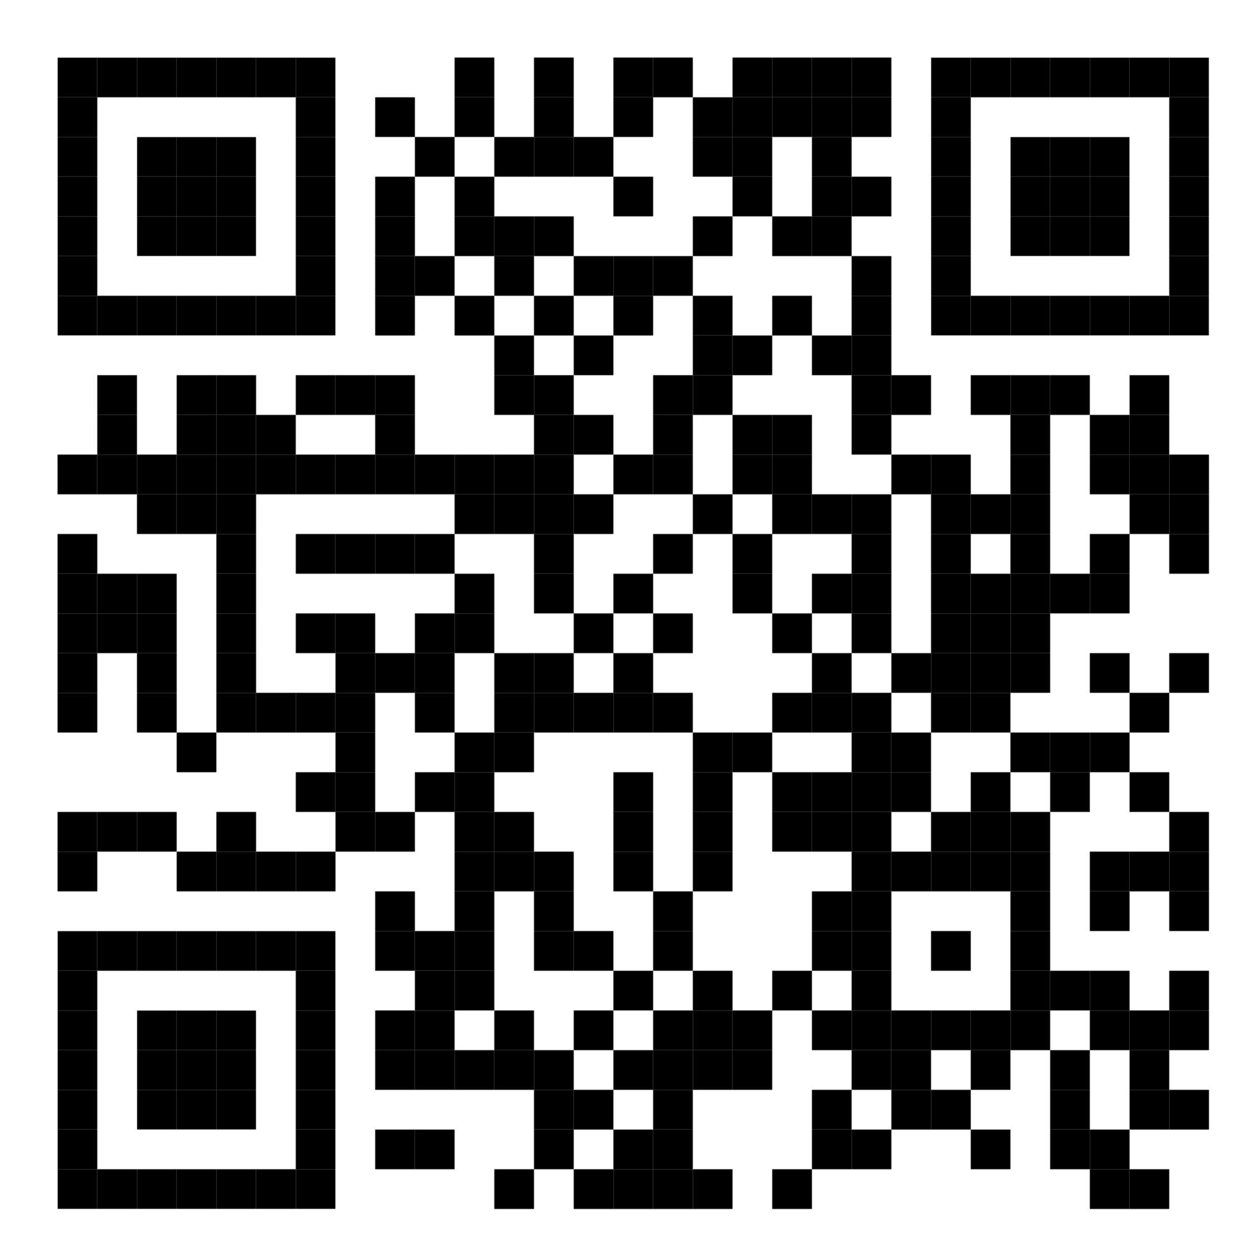
Auto test gratuito de El Circulo de Liderazgo
https://self-assessment.theleadershipcircle.com/en-US/registration
https://leadershipcircle.com/leadership-assessment-tools/leadership-circle-profile/

Slide 21
Jorge Astudillo
jastudillo2701@gmail.com

